Slide 1



BÁO CÁO ĐỒ ÁN CƠ SỞ
PHÁT HIỆN XÂM NHẬP BẰNG PHÂN TÍCH TỆP NHẬT KÝ HỆ THỐNG
Sinh viên thực hiện: Nguyễn Hữu Tài – 2187701105
GVHD: Th.S Nguyễn Trọng Minh Hồng Phước

Slide 2

01
Đặt vấn đề
02
Giới thiệu
03
Kết quả thực nghiệm
04
Kết luận
1

Slide 3

1, Đặt vấn đề
Dưới việc phát triển của hệ thống công nghệ hiện nay, việc bảo vệ một hệ thống thông tin đang ngày càng trở nên cần thiết.
Các biện pháp bảo mật truyền thống không còn được đảm bảo dưới sự tấn công ngày càng tinh vi và phức tạp.
2

Slide 4
1, Đặt vấn đề (tt)
Các thiết bị xâm nhập chỉ có thể phát hiện được những dấu hiệu xâm nhập đã được nhận biết sẵn
Các cuộc tấn công hiện nay ngày càng tinh vi và có thể qua mặt được các hệ thống phát hiện thông thường
Phân tích tệp nhật ký hệ thống đóng vai trò quan trọng trong việc phát hiện các mối đe doạ mới
3

Slide 5
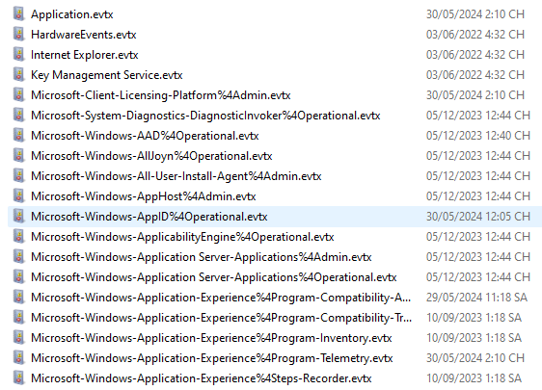
2, Giới thiệu
# Log File là gì?
Là một tập tin để ghi lại những sự kiện xảy ra trong máy tính, của hệ điều hành, của ứng dụng…
VD: Firewall, Router, Windows, Linux,…
4

Slide 6

2, Giới thiệu (tt)
# Tác dụng của LogFile
Ghi lại liên tục những sự kiện, hoạt động của hệ thống
Phân tích nguyên nhân khi hệ thống xảy ra vấn đề
Dự đoán khả năng có thể xảy ra đối với hệ thống
Phát triển phần mềm
5

Slide 7
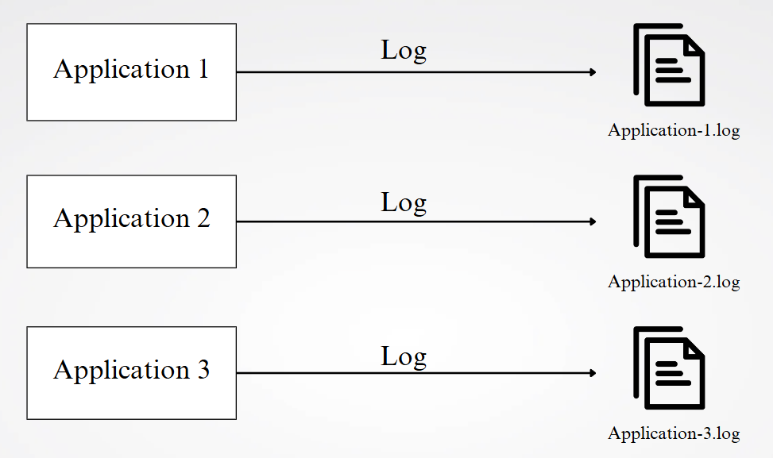
2, Giới thiệu (tt)
# Cơ chế ghi log file
Cơ chế ghi log độc lập
Ghi vào các thư mục riêng lẻ
Khó phát hiện vấn đề
Không thể sử dụng chung nhật ký
6

Slide 8
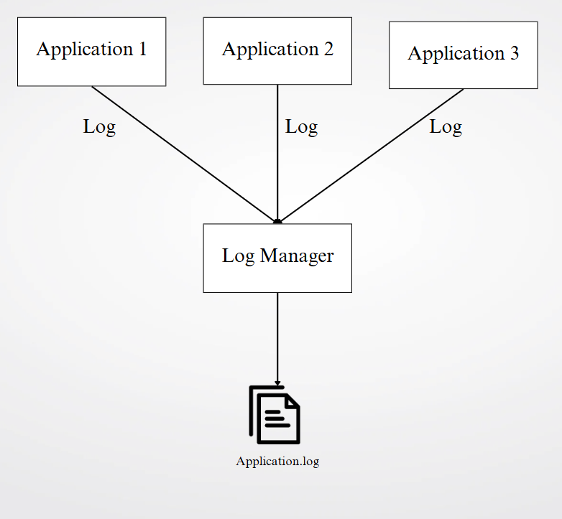
2, Giới thiệu (tt)
# Cơ chế ghi log file (tt)
Cơ chế ghi log tập trung
Các ứng dụng gửi thông báo cho một ứng dụng chung
Chỉ ghi các thông tin phù hợp
Giúp quản trị viên có thể dễ dàng phân tích vấn đề
7

Slide 9
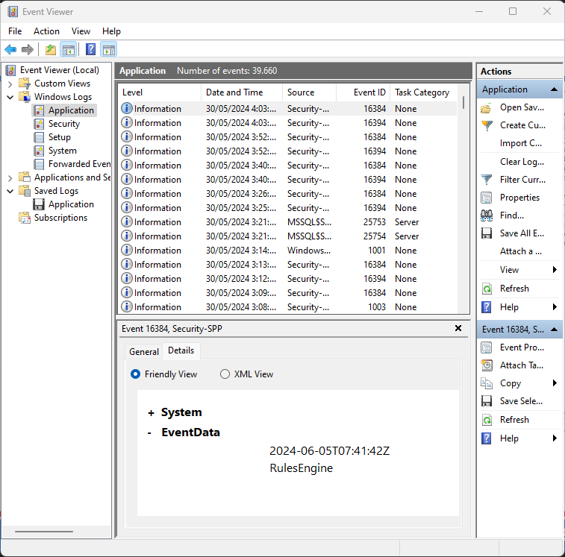
2, Giới thiệu (tt)
# Thu thập log file
Windows phân loại sự kiện thành 5 loại
Application
Security
Setup
System
Forwarded Event
Được lưu trữ ở windows/system32/winevt/logs
8

Slide 10
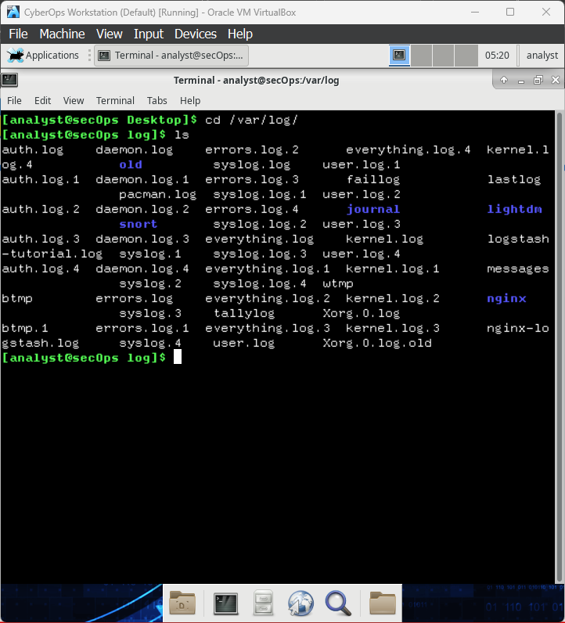
2, Giới thiệu (tt)
# Thu thập log file (tt)
Unix cung cấp một dịch vụ nền Syslog để thu thập các thông tin từ chương trình và ghi vào một file log chung
Các file log thu thập được thường lưu trữ trong thư mục /var/log
9

Slide 11
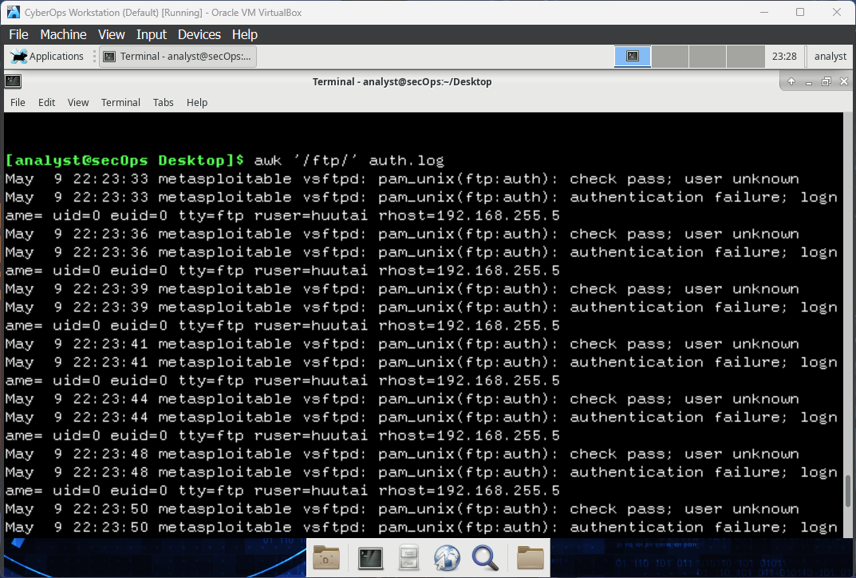
2, Giới thiệu (tt)
# Phân tích Log File
Phân tích thủ công
Sử dụng các công cụ có săn ở trên hệ điều hành: notepad, awk, grep,…
Giúp chúng ta linh hoạt trong việc phân tích
Tốn thời gian, có thể bỏ qua những thông tin quan trọng
10

Slide 12
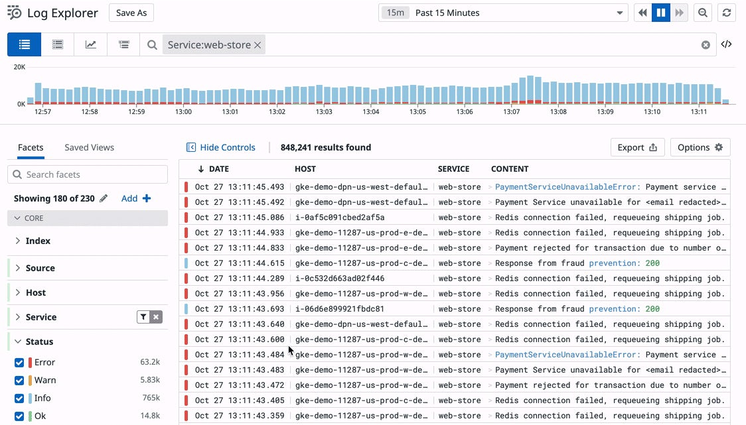
2, Giới thiệu (tt)
# Phân tích Log File (tt)
Phân tích tự động
Sử dụng các công cụ thu thập và phân tích log file: Splunk, Log Explorer,…
Tiết kiệm thời gian phân tích, giảm thiểu lỗi trong quá trình phân tích
Chi phí đầu tư cao, chất lượng phân tích phụ thuộc vào nguồn file Log
Nguồn: https://www.datadoghq.com/product/log-management/
11

Slide 13
3, KẾT QUẢ THỰC NGHIỆM
12

Slide 14
4, KẾT LUẬN
13

Slide 15
TÀI LIỆU THAM KHẢO
[1] Website: https://dcid.me/notes/log-analysis-for-intrusion-detection
[2] Website: https://viblo.asia/p/tim-hieu-awk-co-ban-gGJ59229KX2
[3] Website: https://bkhost.vn/blog/virtualbox/
[4] Website: https://dcid.me/notes/log-analysis-for-intrusion-detection
[5] Website: https://www.xplg.com/what-is-log-analysis-and-why-do-you-need
it/?fbclid=IwAR13ScghDs3F7DlwONAmCTT8R
[6] Umesh Raut, “Log Based Intrusion Detection System”, IOSR Journal of Computer Engineering (IOSR-JCE), vol. 20, issue. 5, pp. 15-22, 2018. DOI: 10.9790/0661-2005011522
14

